Slide 1
第二节 矩阵的运算
一、矩阵的加法
二、数与矩阵相乘
三、矩阵与矩阵相乘
四、矩阵的其它运算
五、小结

Slide 2

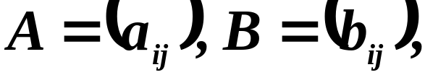



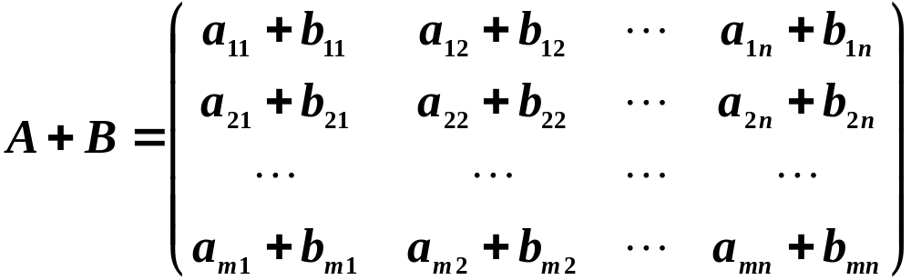
一. 矩阵的加法
１. 定义
设有两个 矩阵 那么矩阵
与 的和记作 ，规定为

Slide 3
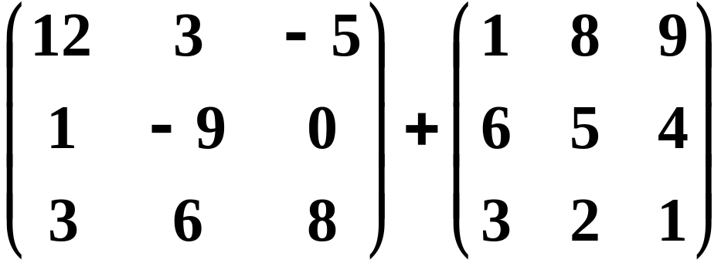
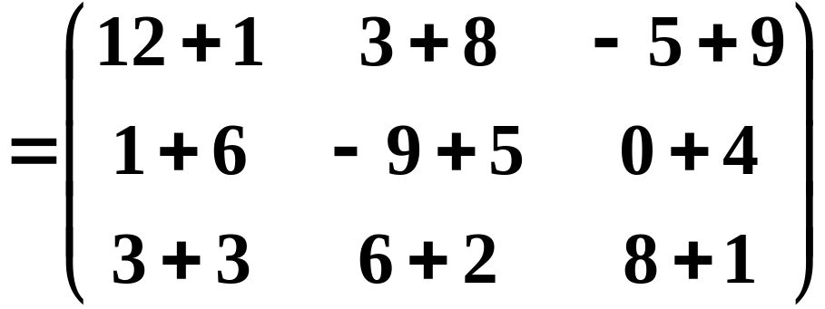
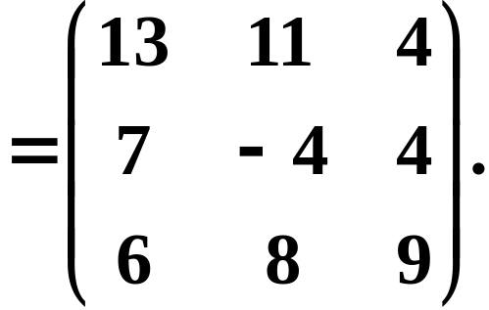
注意 只有同型矩阵才能进行加法运算.
例如

Slide 4
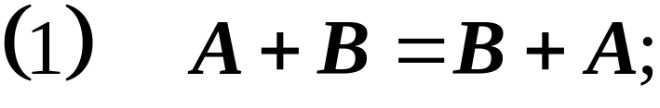
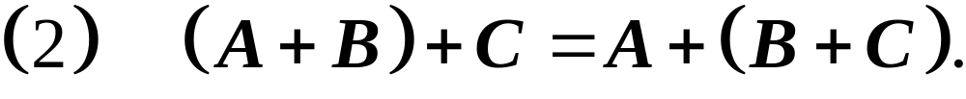
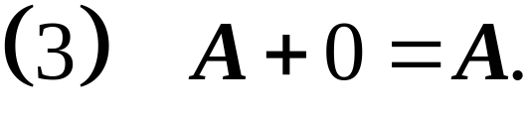
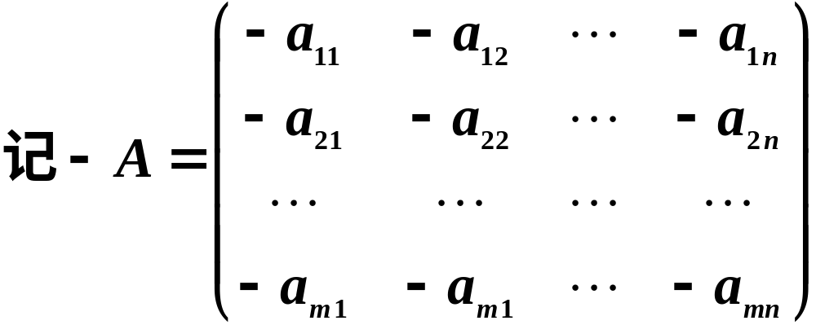


2. 矩阵加法的运算规律
以上矩阵称为 的负矩阵.

Slide 5

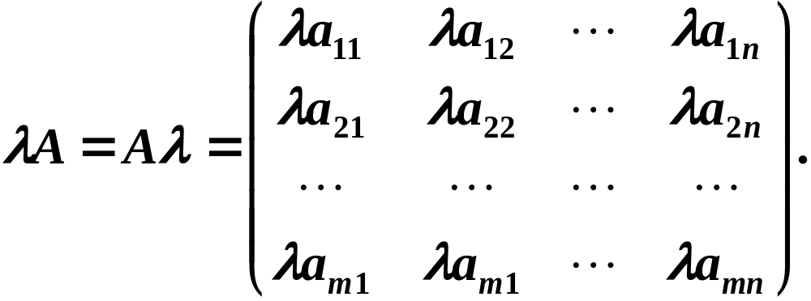
二. 数与矩阵相乘
1. 定义

Slide 6


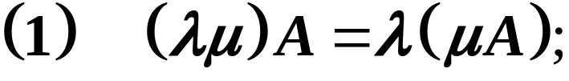
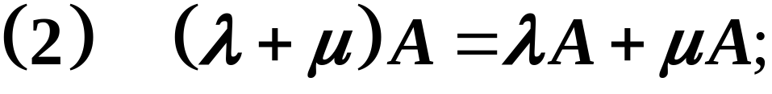
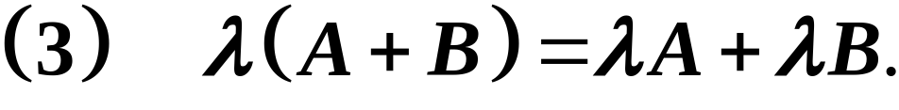
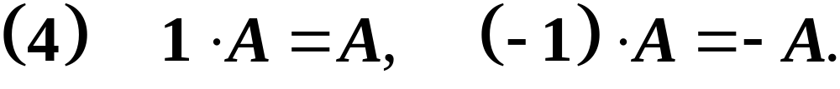
2. 数乘矩阵的运算规律
（设 为 矩阵， 为数）
矩阵相加与数乘矩阵合起来,统称为矩阵的线性运算.

Slide 7
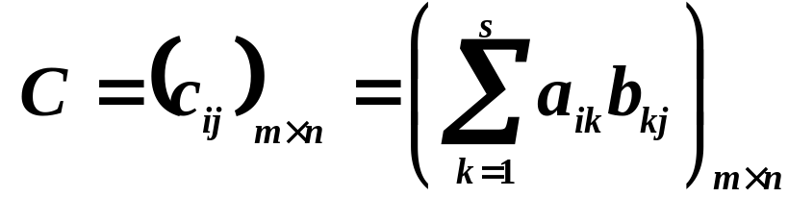
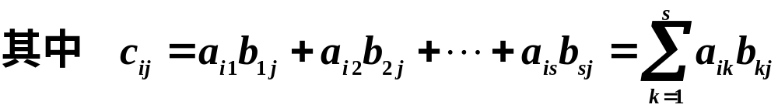

三. 矩阵与矩阵相乘
１.定义
注意：只有当第一个矩阵的列数等于第二个矩阵的行数时，两个矩阵才能相乘.

Slide 8
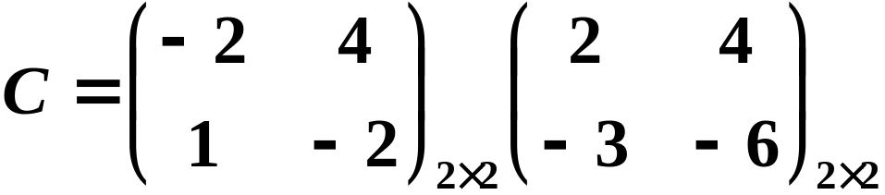
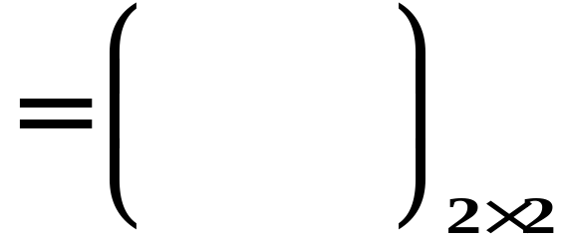





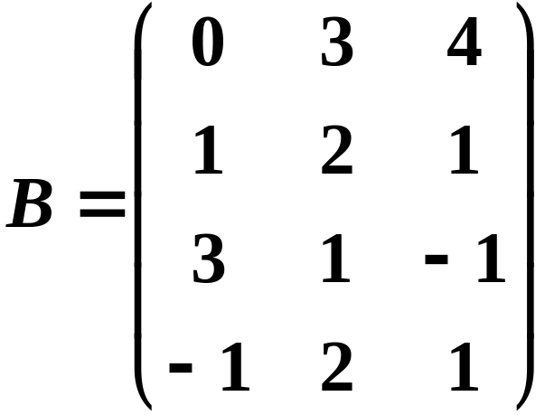
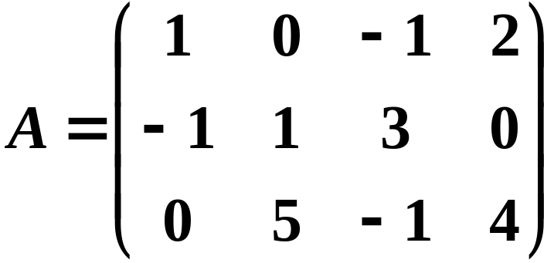
例１
例2
设

Slide 9
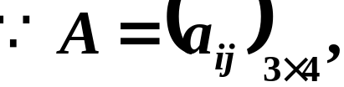
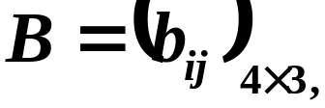
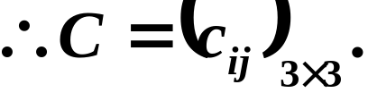
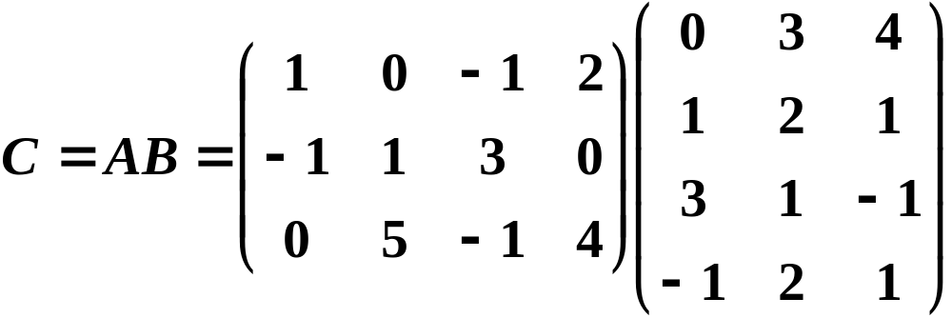
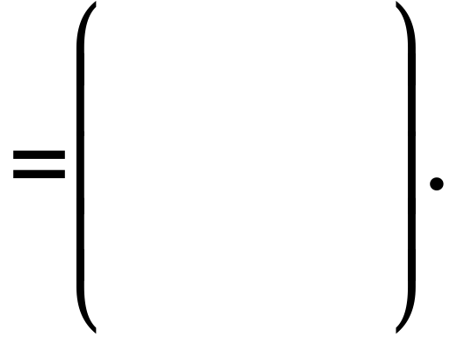








解
故

Slide 10
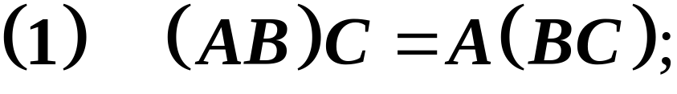
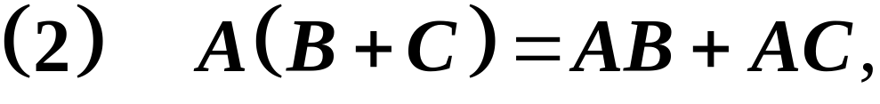

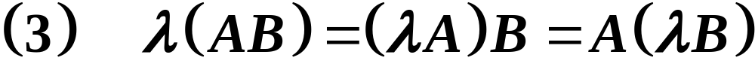

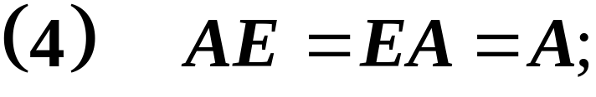




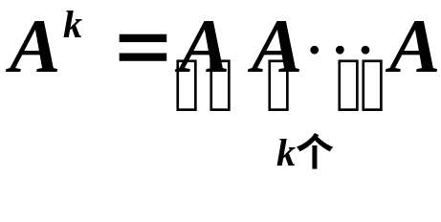

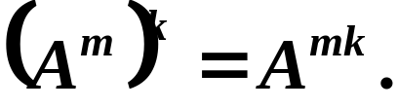

２. 矩阵乘法的运算规律
（其中 为数）;
若A是 阶矩阵，则 为A的 次幂，即
并且

Slide 11

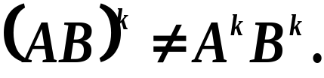
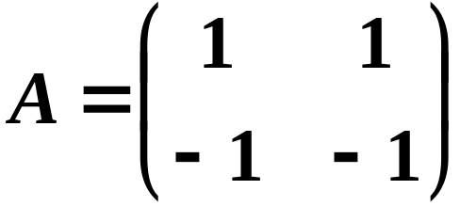
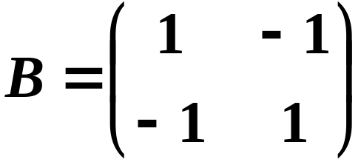
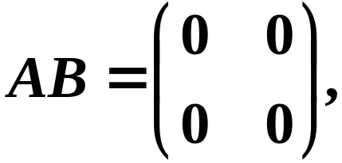
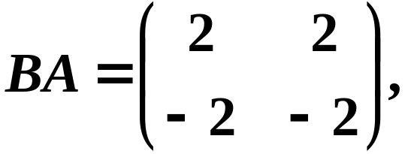

注意 矩阵不满足交换律，即：
例 设
则

Slide 12
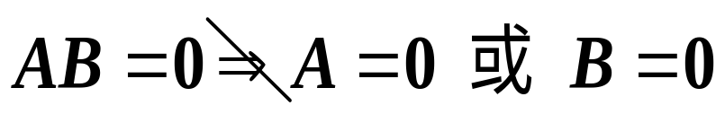
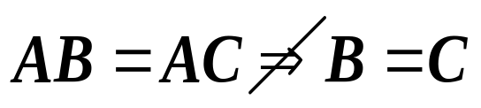

注意 同样，矩阵乘法不满足消去律，即：
例 设
则

Slide 13
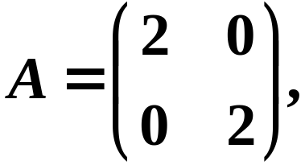
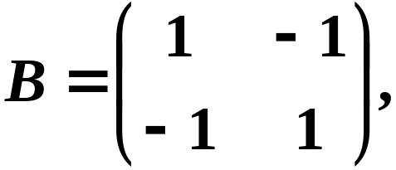
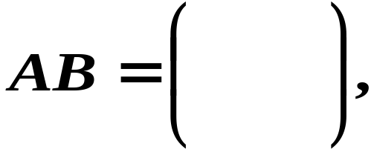


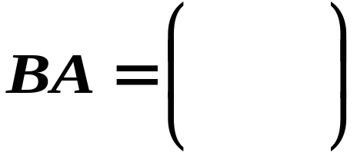


但也有例外，比如设
则有
若
则称A与B是可交换的.

Slide 14
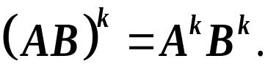


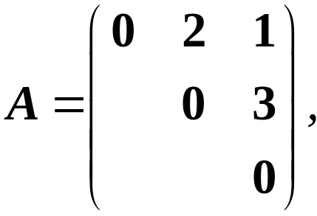

由矩阵乘法，可得
（1）同阶对角矩阵的乘积是对角矩阵；
（2）同阶上(下)三角矩阵的乘积是上(下)三角矩阵
(3) 当
时，
（4）
例
求
可推广到一般情形

Slide 15
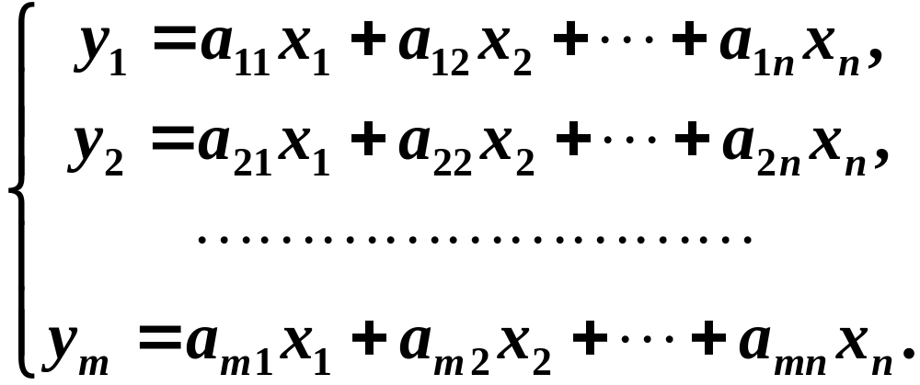
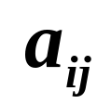
矩阵乘法的记号可以简化某些表达式
例3
间的关系式
线性变换.
其中常数 称为该变换的系数。

Slide 16

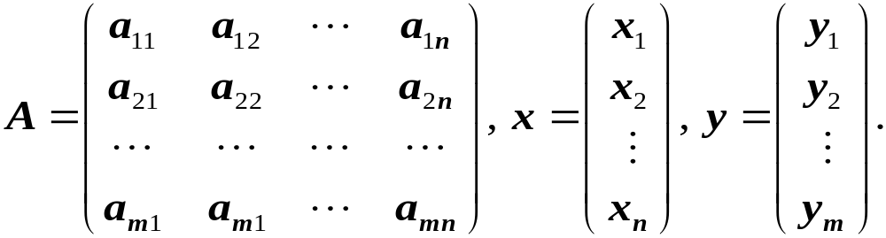
用矩阵乘法的定义，以上线性变换可记为
其中

Slide 17
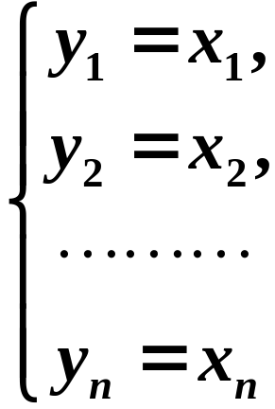
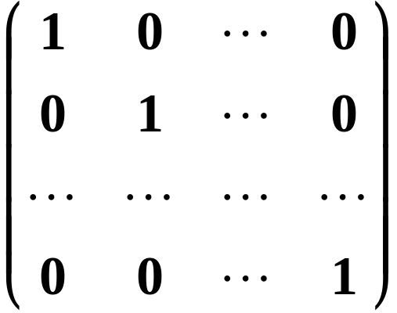
线性变换与系数矩阵之间存在着一一对应关系.
若线性变换为
则称之为恒等变换.
一一对应
单位阵.

Slide 18
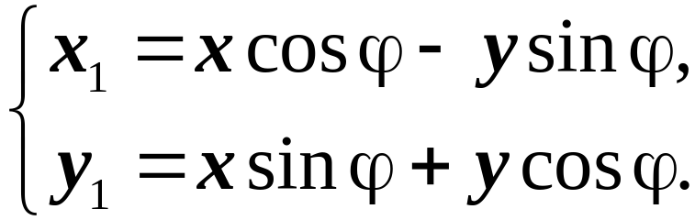








线性变换
对应
这是一个以原点为中心
旋转 角的旋转变换.

Slide 19



再如线性方程组
可用矩阵形式表示为
其中
称为系数矩阵

Slide 20



例4 计算下列乘积：
解

Slide 21






解
=(
）

Slide 22




例5 求证
证明 用数学归纳法证明。
当 时，等式显然成立。
设 时，等式成立，即

Slide 23





现证 时等式成立。

Slide 24

从而当 时结论成立，即

Slide 25

矩阵乘法还有以下重要性质：
定理2.1
同阶方阵A与B的乘积的行列式，等于
矩阵A的行列式与矩阵B的行列式的乘积，即
证明省略。

Slide 26





四. 矩阵的其它运算
１、矩阵的转置
例

Slide 27







转置矩阵的运算性质
（ 是数）；
当A为方阵时，

Slide 28

性质（2）和（4）可推广到一般情形：
以上性质可按定义验证。留给读者自己完成。

Slide 29





例6 已知
解法1

Slide 30



解法2

Slide 31



2. 对称阵与反对称阵
定义
设 为 阶方阵，如果满足 ，即
那末 称为对称阵.
特点：对称阵的元素以主对角线为对称轴对应相等.

Slide 32













例7 设列矩阵 满足
证明

Slide 33










例8 证明任一 阶矩阵 都可表示成对称阵
与反对称阵之和.
证明
所以C为对称矩阵.
所以B为反对称矩阵.
命题得证.

Slide 34









3. 方阵的行列式
定义 由 阶方阵 的元素所构成的行列式，
叫做方阵 的行列式，记作 或
运算性质

Slide 35








4. 伴随矩阵
定义
行列式 的各个元素的代数余子式 所
构成的如下矩阵
称为矩阵 的伴随矩阵.
性质
证明
则

Slide 36







故
同理可得
性质
证明

Slide 37

五、小结
加法
数与矩阵相乘
矩阵运算
矩阵与矩阵相乘
转置矩阵
对称阵与反对称矩阵
伴随矩阵
方阵的行列式

Slide 38
注意
（1）只有当两个矩阵是同型矩阵时，才能
进行加法运算.
（2）只有当第一个矩阵的列数等于第二个
矩阵的行数时，两个矩阵才能相乘,且矩阵相乘
不满足交换律.
（3）矩阵的数乘运算与行列式的数乘运算不同.

Slide 39


思考题
成立的充要条件是什么?

Slide 40

思考题解答
答
故 成立的充要条件为

Slide 41
作业
P71~74 1(2); 2; 3(3)(5)(6);
4; 5(1)(3) ; 6(1); 8; 9;
10(2)(6); 11; 13(2); 15

